Slide 1
Мужчины нашего дома.
«Если отец хочет оставить след в истории, ему достаточно воспитать своего сына» Джеймс Фенимор Купер
«Гораздо легче стать отцом, чем остаться им». В.О. Ключевский

Slide 2
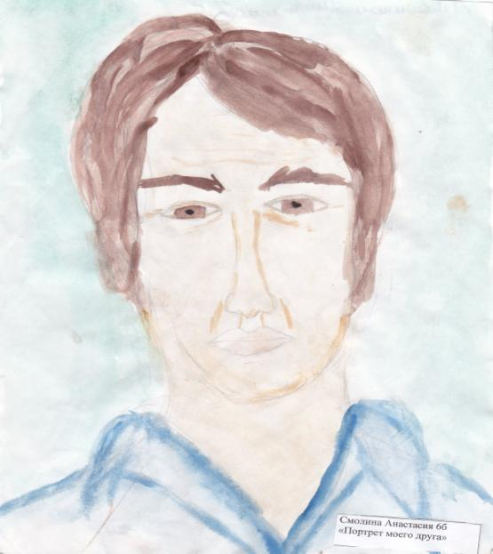
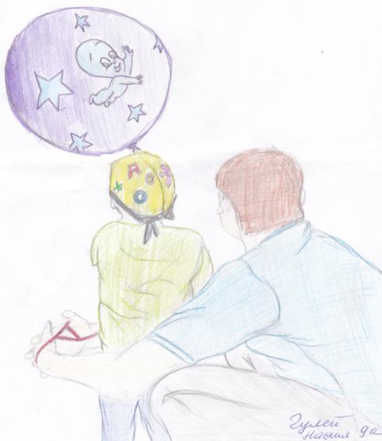
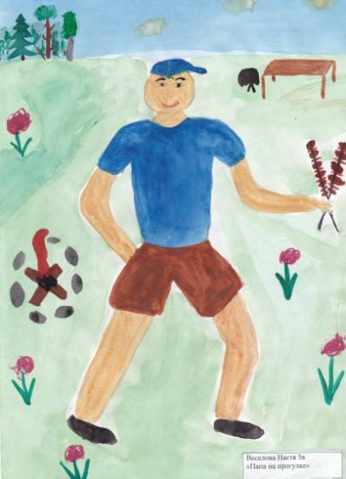
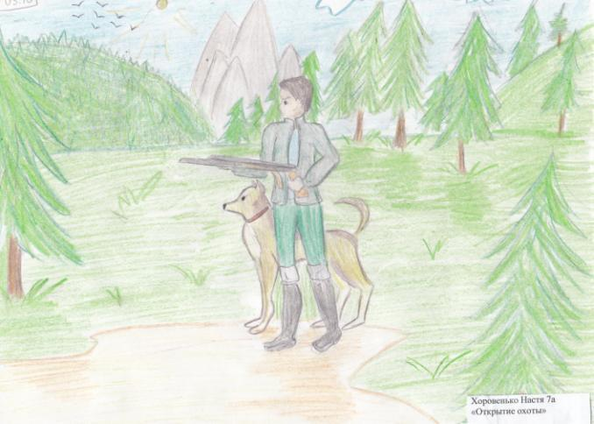
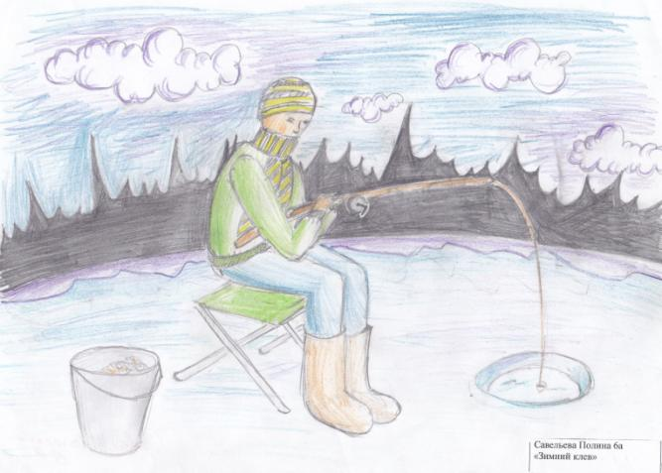
Папы разными бывают…

Slide 3
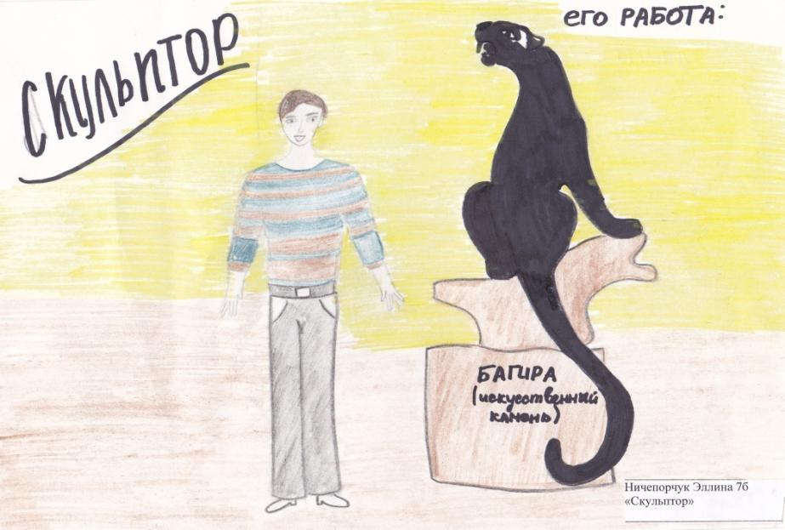
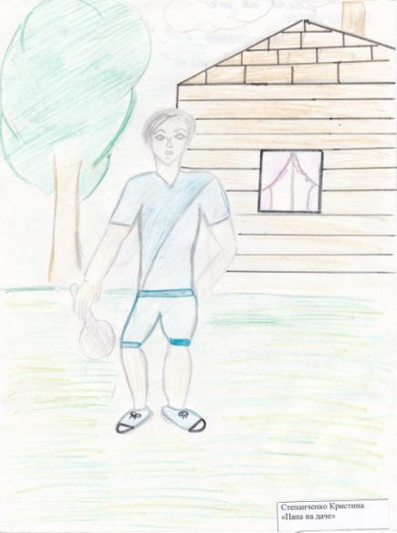
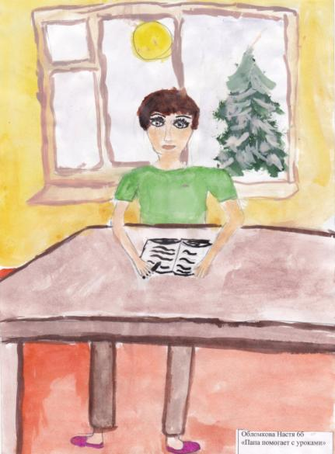
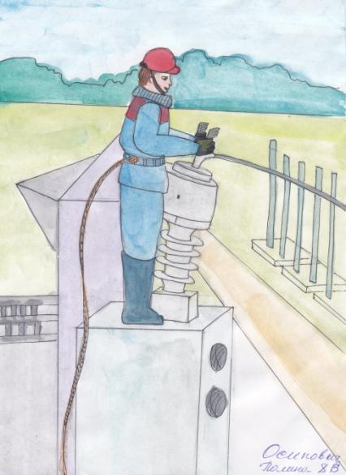
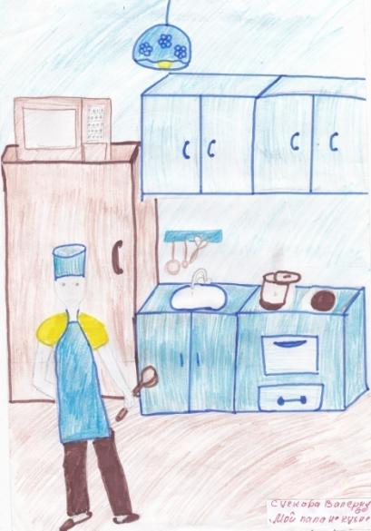
Папы разными бывают…

Slide 4
Результаты эксперимента:
более чем у половины детей не было отцов;
незначительная часть детей высоко оценивала достоинства своих отцов;
большинство отзывались об отцах неопределенно;
единицы гордились своими отцами;
многие вообще старались не упоминать о своих отцах или скрывали их очевидные недостатки.

Slide 5
Причины:
отцы не обращали внимания на воспитание своих детей;
говорили одно, а поступки совершали совсем иные - это двуличие больно ранило подростков и без того, в силу особенностей подросткового периода, крайне обостренно относившихся ко всякому лицемерию;
недостойно вели себя дома, хотя на производстве высоко оценивались руководством.

Slide 6
Анкета для учащихся «Какие они, ваши папы?» Мой папа: …
Начитанный, умный
Самый хороший
Строгий
Ласковый, добрый, весёлый
Трудолюбивый
Клёвый приколист
Энергичный
Справедливый
Красивый
Заботливый
Приличный
Сильный и смелый
Мужественный
Суперский, конкретный
Некурящий, непьющий
Злой иногда
Ревнивый
Сердитый
Нервный

Slide 7
Мой папа очень любит: …
Ходить на работу
Хоккей
Ходить по гостям
Природу
Ремонтировать машину
Не быть дома
Маму
Заботиться обо мне

Slide 8
Я радуюсь, когда мой папа: …
Целует меня в щёчку; проводит время со мной;
Приходит с работы;
Ходит со мной в гости, в развлекательный центр;
Берёт меня на работу;
Стряпает блины; покупает мороженое;
Дарит мне подарки;
Играет со мной, возит на машине;
Помогает в делах, в учёбе;
Хвалит меня;
Даёт мне советы;
Показывает фокусы.

Slide 9
Мне грустно, когда мой папа: …
Не обращает на меня внимания;
Играет с моей сестрой и даже не смотрит на меня;
Ссорится с мамой;
Гуляет не с семьёй, а с друзьями;
Не играет со мной;
Ругается, кричит, бьёт меня;
Надолго уезжает на работу;
Говорит про маму всякие гадости;
Наказывает меня;
Не выполняет обещания;
Не даёт мне играть в компьютер, потому что сам играет.

Slide 10
Вместе с папой я могу: …
Сделать уроки; рисовать;
Убираться дома; собирать мебель;
Играть на компьютере;
Собирать коллекцию машин;
Сделать маме подарок;
Починить велосипед;
Всё!

Slide 11
Мой папа умеет: …
Ремонтировать любые предметы;
Строить теплицы, дома;
Играть на гитаре, танцевать;
Вкусно готовить;
Найти общий язык с детьми;
Хорошо рисовать;
Отжиматься и подтягиваться;
Стирать.

Slide 12
Мне было бы легко, если бы папа: …
Не пил пиво;
Бросил курить;
Не вмешивался в мою жизнь;
Не кричал и не заставлял меня стирать;
Помогал мне с уроками;
Не критиковал меня;
Не психовал;
Помирился с мамой;
Не ушел из дома;
Любил меня;
Всегда был рядом.

Slide 13
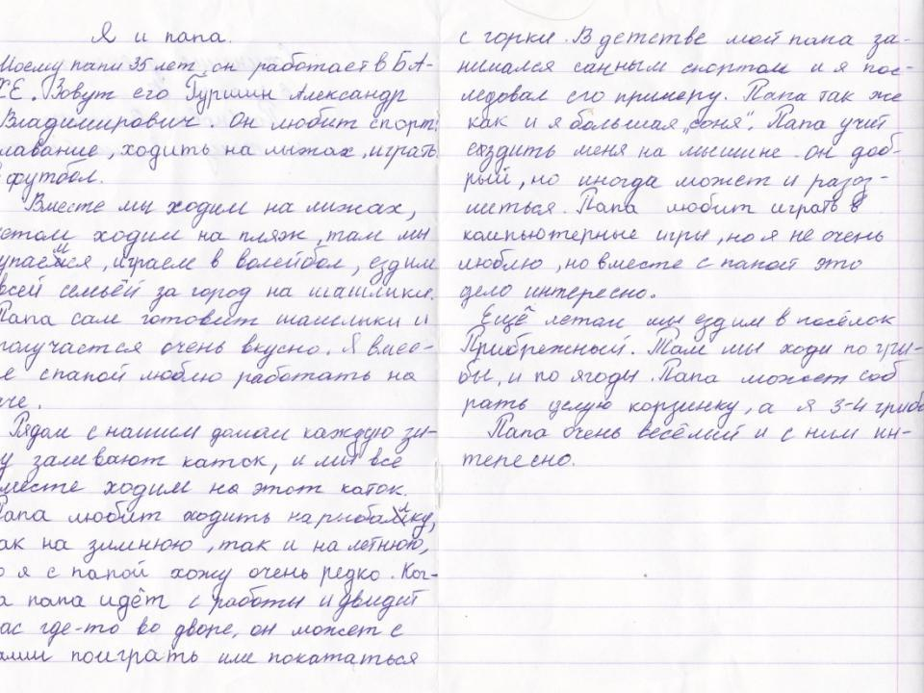
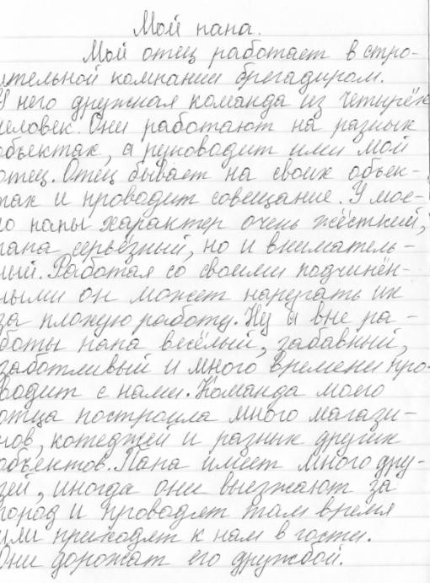
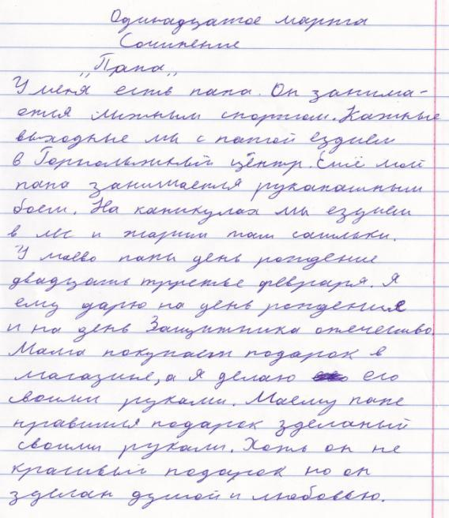
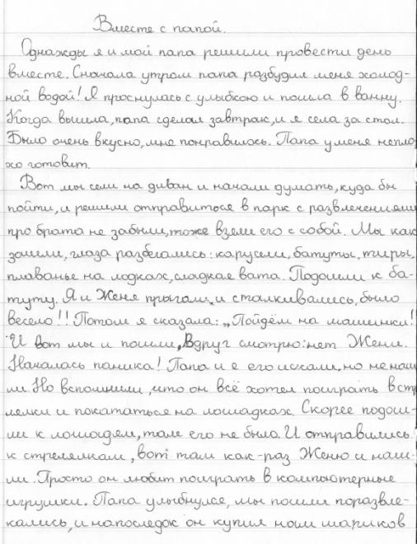

Slide 14
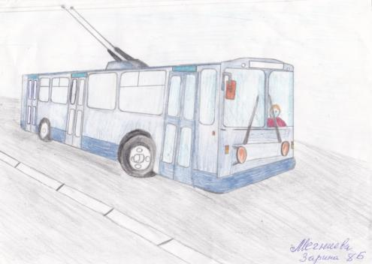
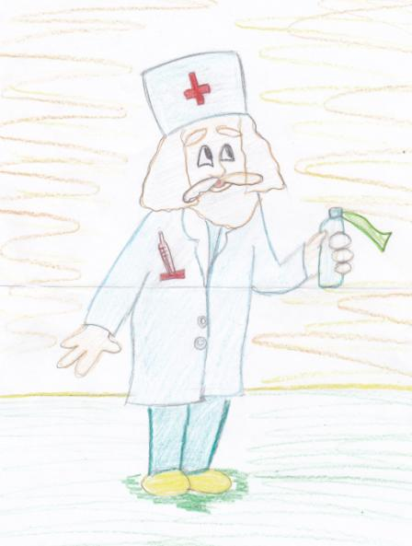
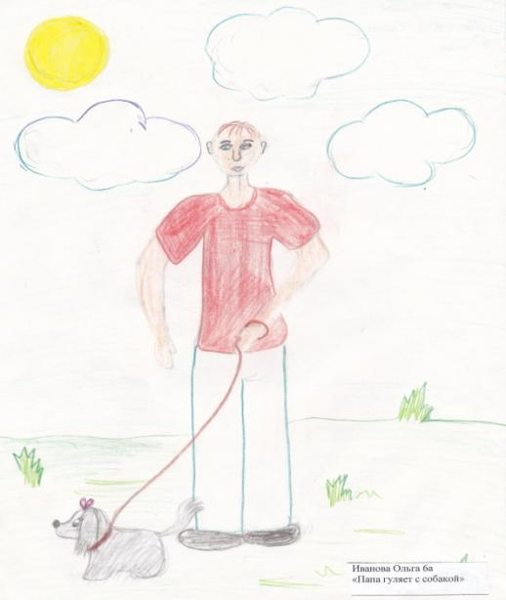
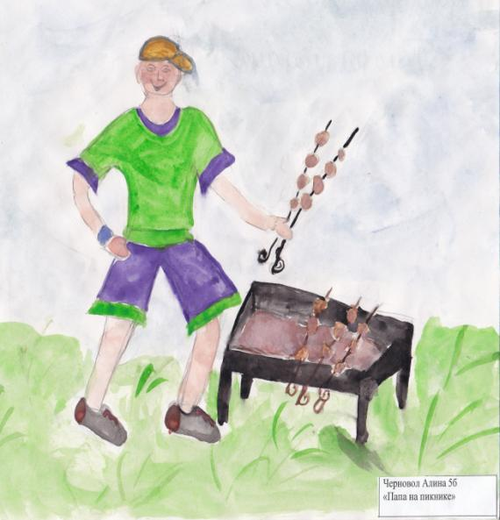
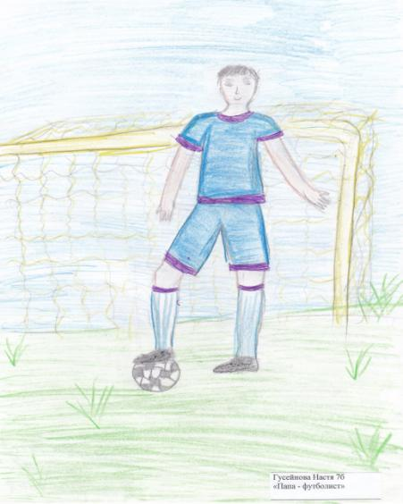
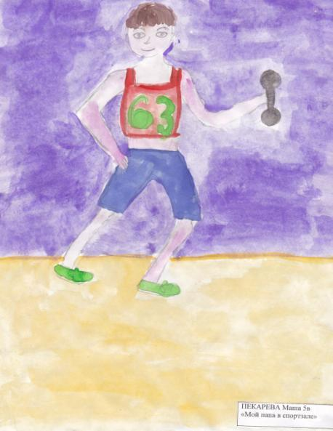
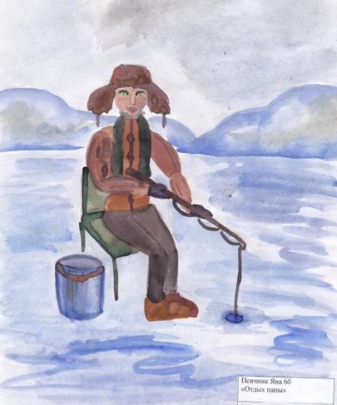
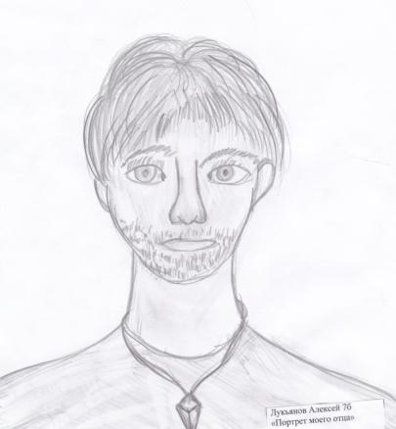
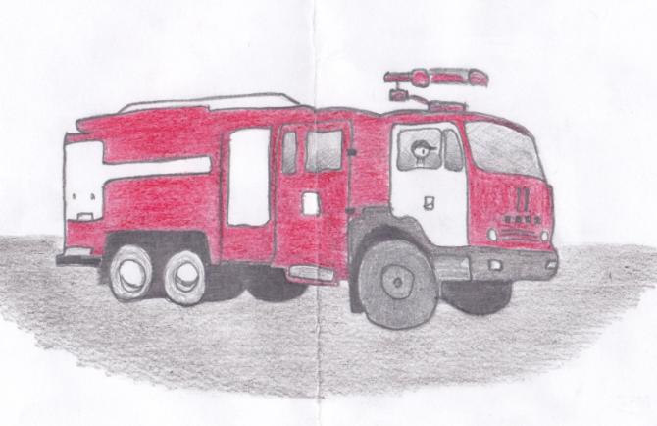
Как папа!

Slide 15
«Нравственный кодекс» настоящего отца:
ответственность,
чувство долга,
физическая и нравственная сила,
смелость и мужественность,
верность,
надежность,
великодушие.

Slide 16
Почему ребёнку приснился такой сон? Как вы понимаете слова отца? Во что отец просит поверить сына?
Мы шли с моим отцом по пути, проложенному радостным сном, и говорили о многом. Он был с бородой, как в последние годы жизни, но молодым. Может быть, даже моложе меня. Мы шли и говорили не как отец и сын, а как ровесники. Как соскучившиеся друзья.
Путь наш лежал не в пустоте. Порою то с одной, то с другой стороны дороги появлялись дома, деревья, чьи-то фигуры, лица. Мы все там встречаемся. Те, кто любят друг друга, на самом деле не расстаются.
Отец сказал: «Слушай самое главное. Не по словам главное, а по сути. Всё настоящее остаётся. А пустое лопается. Только обрывки от лопнувшего иногда очень уж липкие. Отдирать их больно и трудно. Как узнать, что хорошо, что плохо? По вкусу, по запаху, по смыслу — всем, чем сможешь — узнавай. Старайся. И подсказки слушай, только настоящие. Слова-то мои ты, может, забудешь, своими заменишь — но только суть запомни, суть все равно останется. И уж, пожалуйста, поверь в этот сон, поверь...»
Поверить в этот сон оказалось легче, чем его пересказать. Не по словам, не по содержанию, а по сути…

Slide 18
Советы отцам:
Правильно расставьте приоритеты.
Научитесь говорить «нельзя».
Не предлагайте выбора.
Поддерживайте авторитет взрослых.
Не возводите себя на пьедестал.
Воспитывайте преданность семье.
Всегда оставайтесь мужчиной.

Slide 19
Как и что нужно сделать, чтобы ваш ребёнок стал вашим счастьем, чтобы однажды можно было сказать себе:
«Жизнь состоялась!»

Slide 20
«Памятка отцу»
Не будьте безучастны к воспитанию вашего ребенка.
Воспитывайте ребенка не столько словом, сколько собственным примером.
Уважайте в ребенке человека, не позволяйте себе его унижать. Со временем, это может плохо кончиться, особенно для вас.
Проявляйте сдержанность и вежливость, собранность и ответственность. Тем самым, вы сможете получить зеркальное отражение в своем ребенке вами проявляемых качеств.
Борясь с вредными привычками ребенка, не забывайте бороться со своими вредными привычками.
Воспитывайте в мальчиках мужественность, а в девочках — силу женственности.
Не бойтесь вопросов собственного ребенка. Хуже, если он вам их не задает.
Проявляйте терпение в воспитании. Помните, что всходы дают плоды не сразу и только с хорошим уходом.
Не используйте в воспитании унижение, которое остается в памяти ребенка надолго и возвращается словами: «А помнишь?..»
Учитесь радоваться успехам и достижениям своего ребенка, но реально подходите к их оценке.
Любите своего ребенка. И он ответит вам любовью.
Помните! Создавая положительные традиции своего дома сегодня, вы проецируете будущие устои и нравы построения семейных отношений вашего ребенка завтра.

Slide 21
Пробуйте, пытайтесь, ошибайтесь, наконец, но, пожалуйста, не оставайтесь равнодушными к своим детям. Помните, чтобы быть хорошим отцом – мало поступать правильно. Нужно искренне стремиться к этому и гордиться собственными успехами. Будьте счастливы! Если мы счастливы – наши дети учатся у нас быть счастливыми. Если мы несчастны – наши дети учатся быть несчастными. Исключений здесь не бывает! Удачи!

